Slide 1
Statusbericht 14.03.2019 Flying Penguins
Projektname: Dark Pyramid
Vortragende: Konstantin Faust

Slide 2
Fortschritt heute
- Mergen der Git-Branches abgeschlossen
- Weitere Arbeitspakete besprochen
->Implementierung schon begonnen
(bereits abgeschlossen: Held und Gegner in Rohform implementiert, Levelkartendarstellung bearbeitet)

Slide 3
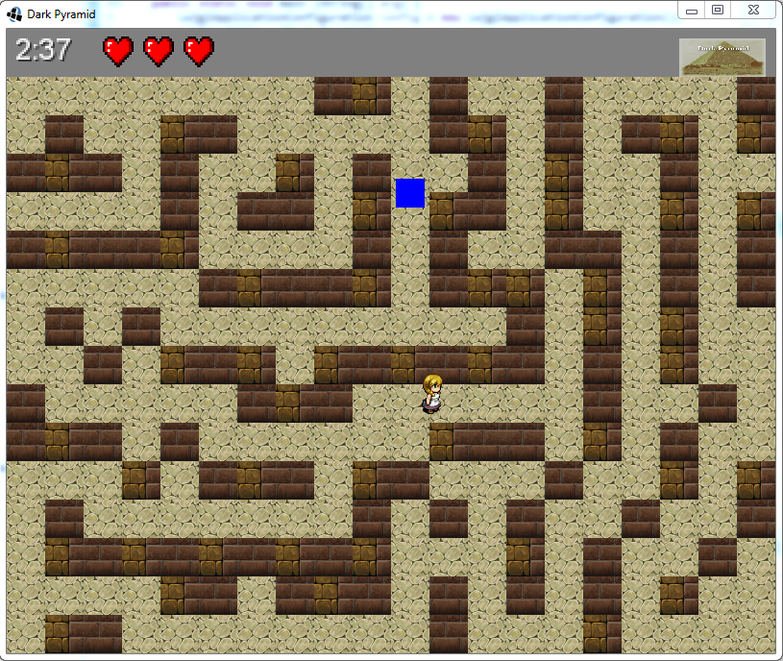
Meilensteine
Neue Map:

Slide 4
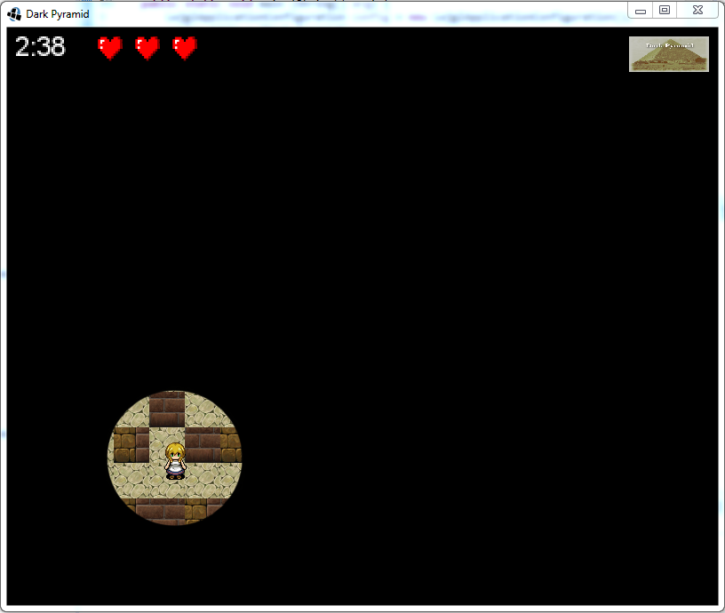
Meilensteine
Neue Map: (Darkmode)

Slide 5
Projektstand: Angaben in Personenstunden

Slide 6
Weitere Risiken und Maßnahmen
Bestehend: Kommunikationsprobleme
Ausfall eines Teammitglieds
Neue Aufgabenaufteilung, Priorisierung
Kundenzufriedenheit
mehr Zwischenberichte, Verhandlungen

Slide 7
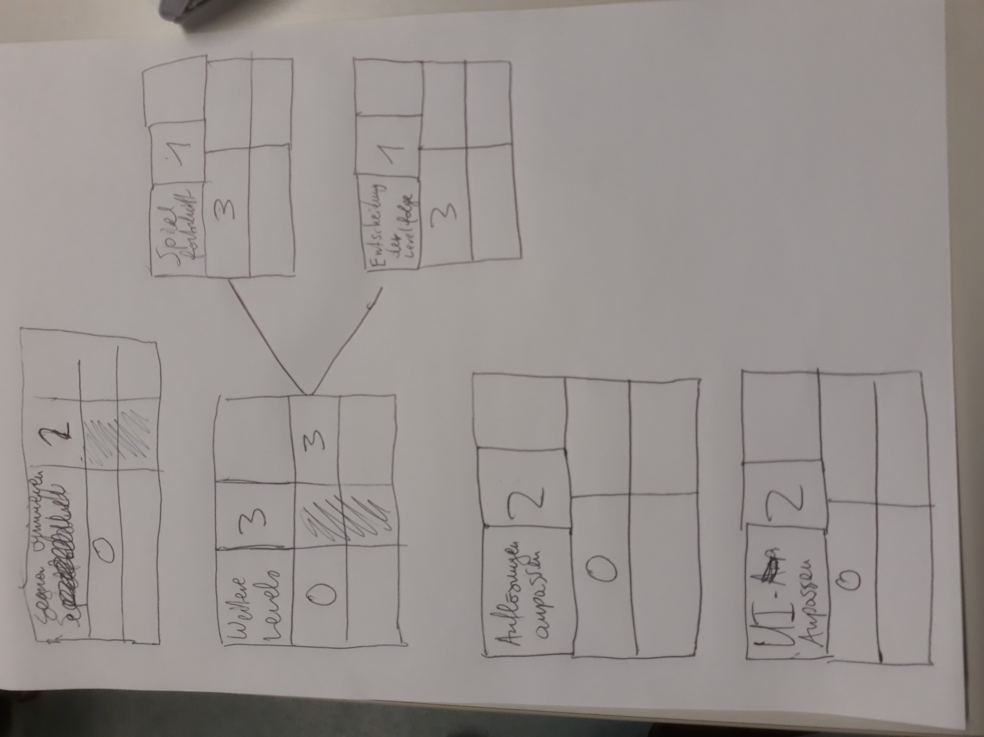

Slide 8
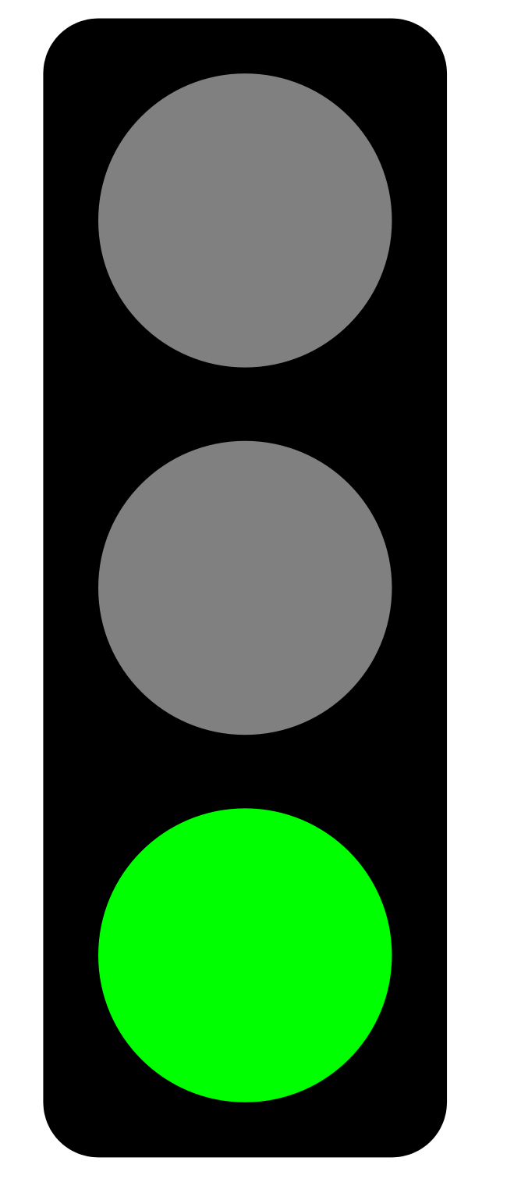
Weiteres Vorgehen
Grafik überarbeiten (in game und Menü)
Weitere Levels erstellen
Spielmechanik implementieren
Testen
Ggf. Extra Funktionen implementieren
Zusammenfassung: grüner Bereich

